Slide 1
CPC15: agravo nos tribunais
Prof. Luiz Dellore

Slide 2
Pós-Graduação
Prof. Luiz Dellore
Mestre e doutor em Processo Civil (USP)
Mestre em Constitucional (PUC/SP)
Visiting Scholar na Syracuse e Cornell Universities
Professor da EPD, Mackenzie e IBMEC
Advogado da Caixa Econômica Federal
Consultor Jurídico
Ex-assessor de Ministro do STJ
Membro do IBDP e do Ceapro
www.dellore.com
Instagram: @luizdellore
www.facebook.com/luizdellore/ (Prof Luiz Dellore)
LinkedIn: Luiz Dellore
Twitter: @dellore

Slide 3
Roteiro
Introdução: forma de julgamento pelo tribunal
Agravos no tribunal:
Agravo interno:
Agravo em REsp e em RE

Slide 4
Pós-Graduação
Introdução: forma de julgamento pelo tribunal
No âmbito dos tribunais, a regra é o julgamento colegiado, do qual participam três desembargadores, a saber:
- relator (CPC, art. 931)
- revisor (CPC73, art. 551; CPC15, extinto) / segundo (CPC, 941, § 2º)
- terceiro
Turma julgadora é composta por três desembargadores, os quais fazem parte de um órgão fracionário do tribunal (divisão interna – denominada câmara ou turma), usualmente composto por cinco ou seis magistrados.
As câmaras, por sua vez, são especializadas em determinadas matérias (no TJSP, há câmaras de direito público, de direito privado e criminais).
Em determinadas situações as câmaras se reúnem para julgar algumas causas, e então se fala em seção (no STJ, a segunda seção é composta pela terceira e quarta turmas, que julgam questões de direito privado).

Slide 5
Pós-Graduação
Por fim, é possível que haja a reunião das seções, situação em que há o julgamento por parte do pleno.
A regra seria o julgamento colegiado. Contudo, atualmente são verificadas diversas decisões proferidas apenas pelo relator. Esse julgamento não colegiado realizado em 2° grau é a decisão monocrática.
O sistema processual sempre conviveu com decisões monocráticas proferidas pelos relatores (mas sem que o recurso fosse efetivamente julgado – em semelhança a uma interlocutória proferida em 1° grau). Basta imaginar uma denegação ou concessão de liminar, em um recurso (efeito suspensivo no agravo de instrumento), ou ação de competência originária (liminar em MS).
Porém, a partir da década de 90, o CPC73 começou a prever decisões exclusivas do relator não só para questões incidentais, mas também para o próprio julgamento do recurso. Possibilitou-se ao relator, individualmente, uma decisão monocrática correspondente ao próprio julgamento final do recurso, sem a participação do revisor ou do terceiro.

Slide 6
Pós-Graduação
Isso se iniciou com o 557 do CPC73, que corresponde ao 932 do CPC15.
Em síntese, cabe ao relator julgar de forma monocrática quando:
(i) o recurso tiver clara falha processual; ou
(ii) a matéria já estiver pacificada.
Essa é uma das respostas ao uso protelatório dos recursos – especialmente conveniente para desembargadores e ministros.

Slide 7
Pós-Graduação
E no atual CPC?
Art. 932. Incumbe ao relator: (...)
III - não conhecer de recurso inadmissível, prejudicado ou que não tenha impugnado especificamente os fundamentos da decisão recorrida;
IV - negar provimento a recurso que for contrário a:
a) súmula do Supremo Tribunal Federal, do Superior Tribunal de Justiça ou do próprio tribunal;
b) acórdão proferido pelo Supremo Tribunal Federal ou pelo Superior Tribunal de Justiça em julgamento de recursos repetitivos;
c) entendimento firmado em incidente de resolução de demandas repetitivas ou de assunção de competência;
V - depois de facultada a apresentação de contrarrazões, dar provimento ao recurso se a decisão recorrida for contrária a: a), b), c)

Slide 8
Pós-Graduação
Isso está sendo realmente aplicado?
Zulmar Duarte:
https://genjuridico.jusbrasil.com.br/artigos/427377655/a-colegialidade-nos-tribunais-e-o-novo-cpc
O relator, monocraticamente e no Superior Tribunal de Justiça, poderá dar ou negar provimento ao recurso quando houver entendimento dominante acerca do tema. (Súmula 568, CORTE ESPECIAL, julgado em 16/03/2016, DJe 17/03/2016)

Slide 9
Pós-Graduação
Panorama recursal:
Para saber o cabimento de cada recurso, a regra mais fácil é analisar a natureza da decisão: conforme a natureza da decisão impugnada, determina-se o recurso cabível.
* 1º grau:
As decisões do juiz (CPC, art. 203):
- sentença (§ 1º),
- decisão interlocutória (§ 2º) e
- despacho (§ 3º)
Da sentença, cabe apelação
Da decisão interlocutória, cabe agravo
Do despacho não cabe recurso – trata-se de decisão irrecorrível
* Tribunal:
- acórdão (CPC, art. 204)
- decisão monocrática (CPC, art. 204)

Slide 10
Pós-Graduação
→ Dos acórdãos, podem caber, nos termos específicos de cada recurso:
- ROC
- RESP, RE
- Embargos de divergência

Slide 11
Pós-Graduação
→ Dos acórdãos, podem caber, nos termos específicos de cada recurso:
- ROC
- RESP, RE
- Embargos de divergência
De decisões monocráticas dos relatores:
- Agravo interno (regimental ou legal)
- Agravo em recurso especial ou extraordinário (AREsp / ARE - CPC, art. 1.042).
Cabível de qualquer decisão que tenha alguma carga decisória:
- Embargos de declaração

Slide 12
Pós-Graduação
Agravo:
O CPC nomeia como agravo diferentes tipos de recursos, com cabimento e processamento distintos.
Cabimento:
decisão interlocutória; OU
- no âmbito do tribunal, decisão monocrática

Slide 13
Pós-Graduação
Agravo:
O CPC15 nomeia como agravo diferentes tipos de recursos, com cabimento e processamento distintos.
Cabimento:
decisão interlocutória; OU
- no âmbito do tribunal, decisão monocrática
Modalidades:
a) agravo de instrumento (CPC, art. 1.015 – 15 dias): rol taxativo (?).
b) agravo retido: extinto (CPC, art. 1.009, § 1º)
c) agravo interno (CPC, art. 1.021 – 15 dias)
d) agravo em REsp e em RE (CPC, art. 1.042 – 15 dias)

Slide 14
Pós-Graduação
Agravo interno
Cabimento:
À luz dos dispositivos acima expostos, cabível em face de praticamente todas as decisões monocráticas, desde que dotadas de caráter decisório.
No atual CPC, sequer há a restrição de cabimento nas hipóteses de decisão do relator na liminar do agravo de instrumento (como havia no CPC73).
Art. 1.021. Contra decisão proferida pelo relator caberá agravo interno para o respectivo órgão colegiado, observadas, quanto ao processamento, as regras do regimento interno do tribunal.

Slide 15
Pós-Graduação
*Objetivo da interposição:
Reformar a decisão monocrática e/ou fazer com que haja a prolação de um acórdão, por parte do colegiado. Pode, ainda, provocar a retratação por parte do relator.
*Prazo:
15 dias, nos termos do art. 1.003, § 5º do CPC (nos regimentos internos, 5 dias).
*Preparo:
Isento (não há previsão no CPC – mas há regimentos internos, como do RJ, em que é devido).

Slide 16
Pós-Graduação
*Requisitos formais:
Petição relativamente simples (breve exposição dos fatos e razões de reforma de decisão monocrática impugnada), interposta nos próprios autos, endereçada a quem prolatou a decisão monocrática. Não necessita de documentos.
*Processamento:
- recurso inicialmente analisado pelo próprio órgão que prolatou a decisão
- deve haver vista à parte contrária
- cabe juízo de retratação, caso em que o recurso original será processado normalmente
- se não houver retratação, o relator elabora relatório e voto, para julgamento do órgão colegiado (acórdão), devendo ser publicado em pauta
- não é possível novo julgamento monocrático, quanto ao mérito (salvo em relação a requisitos de admissibilidade do próprio agravo interno).

Slide 17
Pós-Graduação
* Efeitos da interposição:
Efeito devolutivo, como em qualquer recurso. Não há efeito suspensivo.
*Contraditório:
Não havia previsão no CPC73 ou nos regimentos.
Agora, há.

Slide 18
Pós-Graduação
* Cabe sustentação oral?
CPC, art. 937. (...):
I - apelação; II - no recurso ordinário; III - no recurso especial;
IV - no recurso extraordinário; V - nos embargos de divergência;
VI - na ação rescisória, no mandado de segurança e na reclamação;
VII - (VETADO);
VIII - no agravo de instrumento interposto contra decisões interlocutórias que versem sobre tutelas provisórias de urgência ou da evidência;
L. 8.906/94, art. 7º, § 2º-B. Poderá o advogado realizar a sustentação oral no recurso interposto contra a decisão monocrática de relator que julgar o mérito ou não conhecer dos seguintes recursos ou ações: (…)
* Incluído pela Lei nº 14.365, de 2022

Slide 19
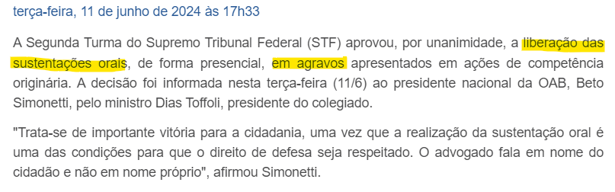
Pós-Graduação

Slide 20
Pós-Graduação
*Agravo interno no Código:
Art. 1.021. Contra decisão proferida pelo relator caberá agravo interno para o respectivo órgão colegiado, observadas, quanto ao processamento, as regras do regimento interno do tribunal.
§ 1o Na petição de agravo interno, o recorrente impugnará especificadamente os fundamentos da decisão agravada.
§ 2o O agravo será dirigido ao relator, que intimará o agravado para manifestar-se sobre o recurso no prazo de 15 (quinze) dias, ao final do qual, não havendo retratação, o relator levá-lo-á a julgamento pelo órgão colegiado, com inclusão em pauta.

Slide 21
Pós-Graduação
Art. 1.021. (...)
§ 3o É vedado ao relator limitar-se à reprodução dos fundamentos da decisão agravada para julgar improcedente o agravo interno.
§ 4o Quando o agravo interno for declarado manifestamente inadmissível ou improcedente em votação unânime, o órgão colegiado, em decisão fundamentada, condenará o agravante a pagar ao agravado multa fixada entre um e cinco por cento do valor atualizado da causa.
§ 5o A interposição de qualquer outro recurso está condicionada ao depósito prévio do valor da multa prevista no § 4o, à exceção da Fazenda Pública e do beneficiário de gratuidade da justiça, que farão o pagamento ao final.

Slide 22
Pós-Graduação
Art. 1.021. (...)
§ 4o Quando o agravo interno for declarado manifestamente inadmissível ou improcedente em votação unânime, o órgão colegiado, em decisão fundamentada, condenará o agravante a pagar ao agravado multa fixada entre um e cinco por cento do valor atualizado da causa.
A multa é “automática”?
http://genjuridico.com.br/2016/12/05/agravo-interno-negado-multa/

Slide 23
Pós-Graduação
A multa é “automática”?
TESES PROPOSTAS PELO MIN. MAURO CAMPBELL MARQUES (RELATOR) no TEMA 1.201 (10/06/24)
1. Inexistente ilegalidade ao se declarar improvido agravo interno que impugna decisão baseada em precedente qualificado, para fins de aplicação da multa prevista no § 4º do artigo 1.021, do CPC, ressalvados os casos em que a aplicação da multa não é recomendada.
2. Em se tratando de decisão baseada em orientação de tribunal superior proferida em sede de recurso extraordinário ou recurso especial submetido ao regime dos recursos repetitivos, o simples argumento de que se pretende o exaurimento de instância, por si só, não é suficiente para que seja reconhecida a ilegalidade da multa.

Slide 24
Pós-Graduação
3. Inexistente ilegalidade em se considerar manifestamente inadmissível ou improcedente agravo interno cujas razões apontam a indevida ou incorrete aplicação de tese firmada em sede de precedentes qualificados para fins de aplicação da multa prevista no § 4º do artigo 1.021, do CPC, desde que manifesta a inexistência de distinção e/ou caracterizado comportamento em desacordo com a boa-fé.
4. Em qualquer hipótese, cabe ao órgão colegiado verificar a fundamentação apresentada em sede de agravo interno levando em consideração as peculiaridades do caso concreto, para fins de declarar o recurso manifestamente inadmissível ou improcedente.

Slide 25
Pós-Graduação
Agravo em recurso especial ou recurso extraordinário (CPC, art. 1.042):
No CPC73, era o agravo nos próprios autos, usualmente denominado “agravo de decisão denegatória”.
No atual CPC, é adotada e nomenclatura antes utilizada nos Tribunais superiores:
- agravo em recurso especial [AREsp]
- agravo em recurso extraordinário [ARE]

Slide 26
Pós-Graduação
- Cabimento:
Decisão monocrática da presidência do tribunal a quo (usualmente, vice-presidente), denegatória de recurso interposto para tribunal superior (STJ e STF).
* Contudo, há alguns detalhes (adiante analisados)

Slide 27
Pós-Graduação
* Prazo e custas
O prazo para interposição do agravo em REsp ou RE é de 15 dias (CPC, art. 1.003, § 5º).
Da mesma forma, é de 15 dias o prazo para responder ao recurso (contraminuta ou contrarrazões de agravo – CPC, art. 1.042, § 3º).
Não há custas (CPC, art. 1.042, § 2º).

Slide 28
Pós-Graduação
* Efeitos
Há, como em todos os recursos, efeito devolutivo.
Não há o efeito suspensivo.
Eventualmente, em casos de urgência, é possível a concessão de efeito suspensivo ao REsp e RE, mas não ao agravo.

Slide 29
Pós-Graduação
* Processamento (interposição/julgamento)
O agravo será interposto no Tribunal de origem, endereçado ao órgão responsável pelo processamento do recurso especial e extraordinário (presidência ou vice-presidência, conforme o regimento interno de cada tribunal) e que prolatou a decisão agravada (CPC, art. 1.042, § 2º).
Não há necessidade de qualquer documento, porque se está recorrendo nos próprios autos, que já traz todas as peças do processo.

Slide 30
Pós-Graduação
O agravado será intimado para apresentar resposta e – caso não haja retratação (ou seja, a admissibilidade que antes foi negativa passe a ser positiva) – os autos serão remetidos ao Tribunal Superior, para apreciação do agravo (CPC, art. 1.042, § 4º).
Se houver retratação, os autos serão remetidos para o Tribunal Superior, para apreciação do REsp ou RE (e não do agravo).
Se forem dois recursos concomitantes (REsp e RE) e ambos não forem admitidos, deverá o recorrente interpor dois agravos (CPC, art. 1.042, § 6º). Nesse caso, os autos primeiro irão para o STJ (§ 7º) e, depois, se ainda for o caso de julgamento do agravo em RE, para o STF (§ 8º).

Slide 31
Pós-Graduação
No Tribunal Superior, será possível o julgamento do agravo em conjunto com o próprio REsp e RE – hipótese em que será possível sustentação oral (CPC, art. 1.042, § 5º).
Quanto ao julgamento do agravo, será observado tanto o CPC (que permite até mesmo o julgamento monocrático – art. 932, III, IV e V), bem como o regimento interno do STJ e do STF.

Slide 32
E as decisões envolvendo a admissibilidade do REsp e RE repetitivos / RE c/ RG?
CPC, redação da L. 13.256/16:
Art. 1.035, § 7º Da decisão (...) que aplicar entendimento firmado em regime de repercussão geral ou em julgamento de recursos repetitivos caberá agravo interno.

Slide 33
Portanto, quanto à decisão de não admissão, é possível recorrer (art. 1.031, §§ 1º e 2º):
(i) tratando-se de inadmissão por ausência de requisito de admissibilidade (inciso V), cabe agravo em recurso especial (art. 1.042);
(ii) tratando-se de decisão relativa a recurso repetitivo (incisos I, III), cabe agravo interno (art. 1.021), a ser julgado perante o próprio Tribunal.

Slide 34
Art. 1.031 (...).
§ 1º Da decisão de inadmissibilidade proferida com fundamento no inciso V caberá agravo ao tribunal superior, nos termos do art. 1.042.
(V – realizar o juízo de admissibilidade e, se positivo, remeter o feito ao Supremo Tribunal Federal ou ao Superior Tribunal de Justiça [...])
§ 2º Da decisão proferida com fundamento nos incisos I e III caberá agravo interno, nos termos do art. 1.021.
(I – RG / repetitivo já julgado; III – sobrestado por força de repetitivo)

Slide 35
Mas, e se o tribunal intermediário aplicar o precedente de forma equivocada, como chegar ao Tribunal Superior?

Slide 36
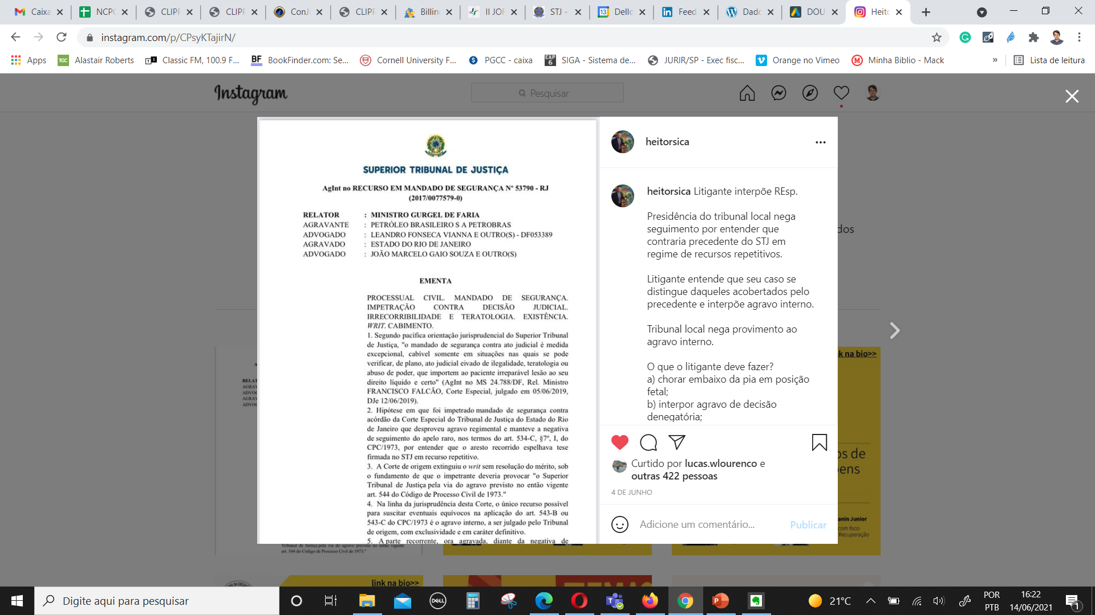

Slide 37
Litigante interpõe REsp.
Presidência do tribunal local nega seguimento por entender que contraria precedente do STJ em regime de recursos repetitivos.
Litigante entende que seu caso se distingue daqueles acobertados pelo precedente e interpõe agravo interno.
Tribunal local nega provimento ao agravo interno.

Slide 38
Litigante interpõe REsp.
Presidência do tribunal local nega seguimento por entender que contraria precedente do STJ em regime de recursos repetitivos.
Litigante entende que seu caso se distingue daqueles acobertados pelo precedente e interpõe agravo interno.
Tribunal local nega provimento ao agravo interno.
O que o litigante deve fazer?
a) chorar embaixo da pia em posição fetal;
b) interpor agravo de decisão denegatória;
c) interpor novo REsp (pois a decisão que julgou o agravo interno é de “última instância”);
d) manejar reclamação;
e) impetrar MS a ser julgado no próprio tribunal local.

Slide 39
Litigante interpõe REsp.
Presidência do tribunal local nega seguimento por entender que contraria precedente do STJ em regime de recursos repetitivos.
Litigante entende que seu caso se distingue daqueles acobertados pelo precedente e interpõe agravo interno.
Tribunal local nega provimento ao agravo interno.
O que o litigante deve fazer?
a) chorar embaixo da pia em posição fetal;
b) interpor agravo de decisão denegatória;
c) interpor novo REsp (pois a decisão que julgou o agravo interno é de “última instância”);
d) manejar reclamação;
e) impetrar MS a ser julgado no próprio tribunal local.
STJ, analisando caso regido pelo CPC73, proferiu em 17/5/21 decisão que se coaduna com o CPC15, dizendo que a alternativa correta é a “e”.
Na mesma decisão, STJ refuta a alternativa “b”.
Nunca vi alguém tentar a “c”.
STJ já havia descartado a “d” (Rcl 36476).
A alternativa “a” é sempre cabível.

Slide 40
No mais, atenção!
I Jornadas de Direito Processual do CJF
ENUNCIADO 77 – Para impugnar decisão que obsta trânsito a recurso excepcional e que contenha simultaneamente fundamento relacionado à sistemática dos recursos repetitivos ou da repercussão geral (art. 1.030, I, do CPC) e fundamento relacionado à análise dos pressupostos de admissibilidade recursais (art. 1.030, V, do CPC), a parte sucumbente deve interpor, simultaneamente, agravo interno (art. 1.021 do CPC) caso queira impugnar a parte relativa aos recursos repetitivos ou repercussão geral e agravo em recurso especial/extraordinário (art. 1.042 do CPC) caso queira impugnar a parte relativa aos fundamentos de inadmissão por ausência dos pressupostos recursais.
http://genjuridico.com.br/2017/11/13/ncpc-inadmissao-resp-dois-agravos/

Slide 41
Pós-Graduação
QUESTÕES PARA DEBATE

Slide 42
Pós-Graduação
1) De decisão monocrática é possível interpor REsp ou RE, sem a utilização de agravo interno?
Só cabe REsp ou RE de decisão colegiada (acórdão, nos termos da CR, art. 102, III e 105, III). E decisão monocrática não é acórdão. Assim, necessário primeiro o interno e depois o REsp e RE, pena de não se conhecer de tais recursos (esgotar as vias ordinárias). Matéria já pacificada no STJ:
PEDIDO DE RECONSIDERAÇÃO NO AGRAVO DE INSTRUMENTO. RECEBIMENTO COMO AGRAVO REGIMENTAL. PRINCÍPIOS DA FUNGIBILIDADE RECURSAL E ECONOMIA PROCESSUAL. RECURSO ESPECIAL INTERPOSTO CONTRA DECISÃO MONOCRÁTICA.
NÃO EXAURIMENTO DAS VIAS RECURSAIS NA INSTÂNCIA ORDINÁRIA. SÚMULA Nº 281/STF.
1. Os princípios da fungibilidade recursal e da economia processual autorizam o recebimento de pedido de reconsideração como agravo regimental.
2. É incabível o recurso especial interposto contra decisão contra a qual caberia recurso na origem, nos termos do § 1º do art. 557 do CPC, porquanto não exaurida a instância ordinária (Súmula nº 281/STF).
3. Agravo regimental não provido.
(PET no Ag 1305708/BA, Rel. Ministro RICARDO VILLAS BÔAS CUEVA, TERCEIRA TURMA, julgado em 19/04/2012, DJe 25/04/2012)

Slide 43
Pós-Graduação
2) Não admitido o REsp ou RE na origem, cabe agravo interno? Em caso positivo, quem julgará tal recurso?
Apesar de ser monocrática a decisão que não admite o REsp ou o RE, não cabe o regimental. Isto porque, na hipótese, é expressamente previsto o cabimento do agravo em Resp ou RE (princípio da unirrecorribilidade).
Contudo, não raro isso ocorre (e qual será o resultado?)
* atenção, porém, à situação envolvendo o REsp / RE repetitivo e RE com RG.

Slide 44
Pós-Graduação
3) E cabem declaratórios de decisão de admissão de REsp / RE?
DIREITO PROCESSUAL CIVIL. EMBARGOS DE DECLARAÇÃO CONTRA DECISÃO QUE NEGA SEGUIMENTO AO RESP DE MANEIRA GENÉRICA. Os embargos de declaração opostos em face de decisão do Tribunal de origem que nega seguimento a recurso especial podem, excepcionalmente, interromper o prazo recursal quando a decisão embargada for tão genérica que sequer permita a interposição de agravo (art. 544 do CPC). Tratando-se de decisão do Tribunal de origem que nega seguimento ao recurso especial, o STJ tem entendido que os embargos de declaração não interrompem o prazo para a interposição do agravo previsto no art. 544 do CPC. Entretanto, essa não deve ser a solução quando a decisão embargada é excessivamente deficitária, tendo em vista que, nesse caso, os embargos não serão destinados a veicular matéria de recurso nem visarão procrastinar o desfecho da causa. EAREsp 275.615-SP, Rel. Min. Ari Pargendler, julgado em 13/3/2014 (Corte Especial, informativo 537/STJ)

Slide 45
Pós-Graduação
I Jornadas de Direito Processual do CJF:
ENUNCIADO 75 – Cabem embargos declaratórios contra decisão que não admite recurso especial ou extraordinário, no tribunal de origem ou no tribunal superior, com a consequente interrupção do prazo recursal.

Slide 46
Pós-Graduação
Os embargos de declaração opostos contra a decisão de presidente do tribunal que não admite recurso extraordinário não suspendem ou interrompem o prazo para interposição de agravo, por serem incabíveis.
STF. 1ª Turma. ARE 688776 ED/RS e ARE 685997 ED/RS, Rel. Min. Dias Toffoli, julgados em 28/11/2017 (Info 886).

Slide 47
Pós-Graduação
4) Como aplicar o 1.042, § 5º no STJ?
§ 5º O agravo poderá ser julgado, conforme o caso, conjuntamente com o recurso especial ou extraordinário, assegurada, neste caso, sustentação oral, observando-se, ainda, o disposto no regimento interno do tribunal respectivo.

Slide 48
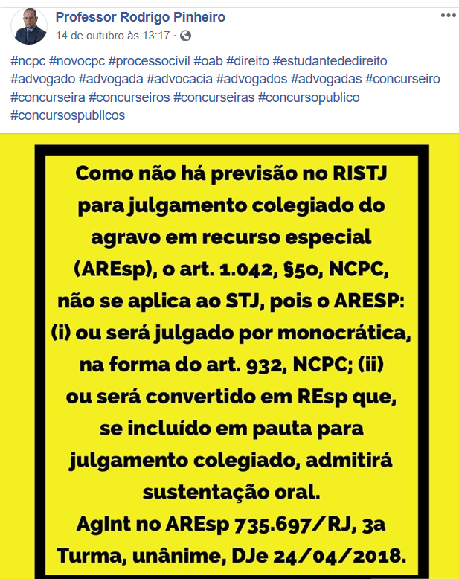
Pós-Graduação

